Slide 1
Особенности имплементации языка Haskell на примере GHC (Glasgow Haskell Compiler)
Подготовил студент КМБО-02-21: Бредихин В.А.
2025

Slide 2

Что такое Haskell?
Haskell – это стандартизированный функциональный язык программирования, разработанный в конце 80-х годов 20 века группой – называемой “Haskell committee” – ученых в области computer science (конкретно в области функционального программирования) в качестве языка, который должен был включать в себя уже существующие к тому моменту наработки в области функционального программирования, иметь открытый стандарт и самим стать стандартом функционального языка.
На данный момент самый распространенный компилятор языка Haskell – это Glasgow Haskell Compiler (GHC), который разрабатывается под координацией лаборатории университета Глазго и ключевыми разработчиками которого являются Саймон Пейтон-Джонс и Саймон Марлоу.

Slide 3
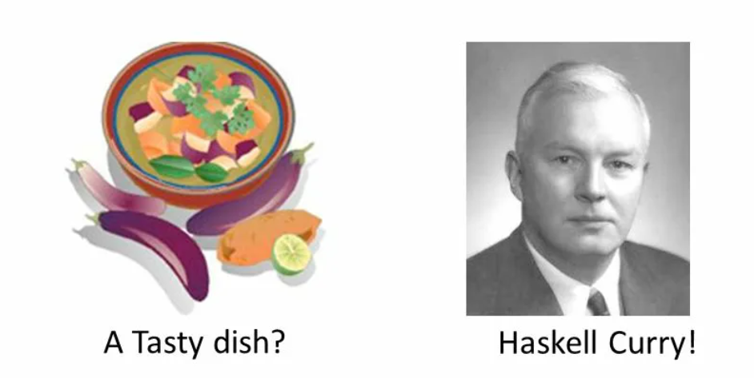
Особенности Haskell
Haskell – ленивый + чистый

Slide 4
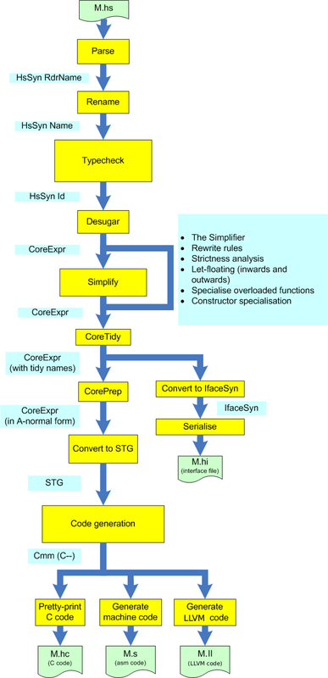
Фазы работы компилятора
Синтаксический анализ
Переименование
Проверка типов
Десахаризация
Оптимизация
Генерация кода

Slide 5
Схема реализации функциональной программы
Source code
Enriched Lambda Calculus
Ordinary Lambda Calculus
Concrete Implementation

Slide 6
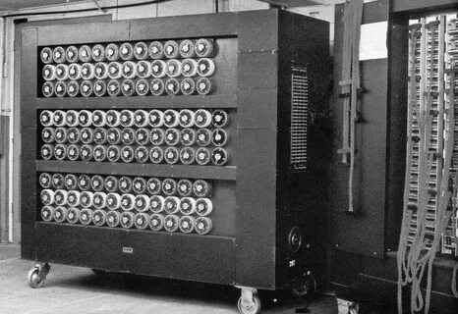
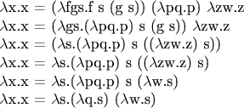

Лямбда-исчисление. История
Лямбда-исчисление было придумано в 30-е годы прошлого столетия математиком Алонзо Чёрчем в рамках его работы над основаниями математики. Основная цель создания лямбда-исчисления заключалась в формализации понятий вычисления и функции.

Slide 7


Синтаксис. Примеры.
$$λ expr=constant|variable\left|λ\operatorname{expr}{λ expr}\right|λ variable. λ expr$$
Аппликация
Лямбда-абстракция

Slide 8

β-редукция
($λx.5+x$) 7 -> 5 + 7 Пример циклической редукции
$Ω=(λx.xx)(λx.xx)$ -> $(λx.xx)(λx.xx)$ -> $(λx.xx)(λx.xx)$ ->…
($λxy.x+y$)1 2 -> ($λy.1+y$) 2 -> 1 + 2 = 3
Каррирование (A × B -> C) ≅ (A, B->C)

Slide 9
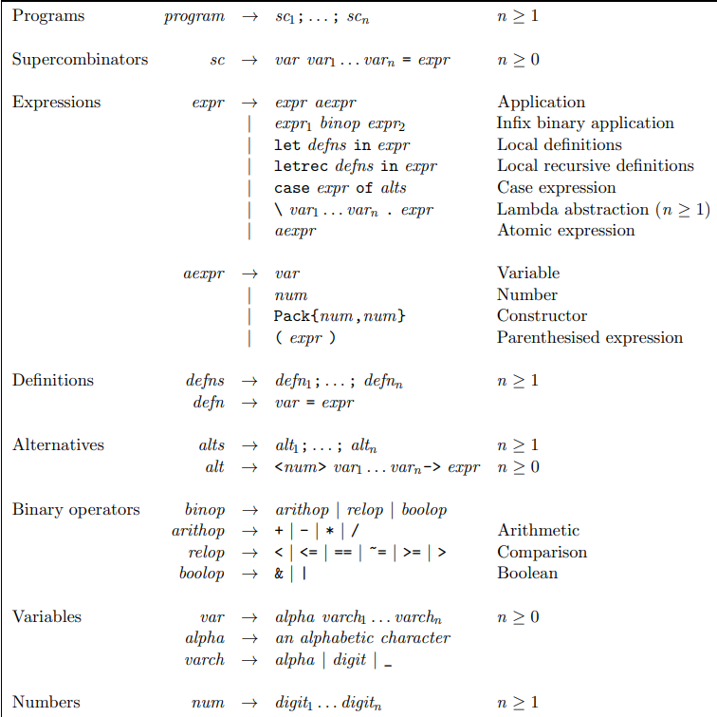
Язык Core
let expressions
let x = B in E, что
эквивалентно (λx.E) B
Case expressions
Algebraic datatypes

Slide 10
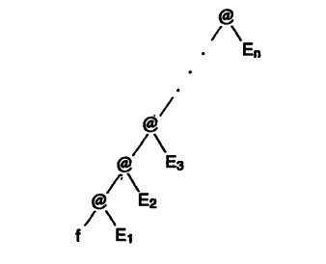
Сокращение лямбда выражения

Slide 11
STG- spineless tagless G-machine
G-machine – способ преобразования лямбда-выражения в последовательность команд.
Если конкретнее, то G-machine – это абстрактная машина, которая исполняет программы, написанные на G-code.
Таким образом, появляется еще один язык промежуточного представления, который, наконец, преобразуется тем или иным способом в инструкции для целевой машины.
STG – довольно сильно технически улучшенная версия G-machine
Source code
Lambda Calculus
G-code
Concrete Implementation

Slide 12
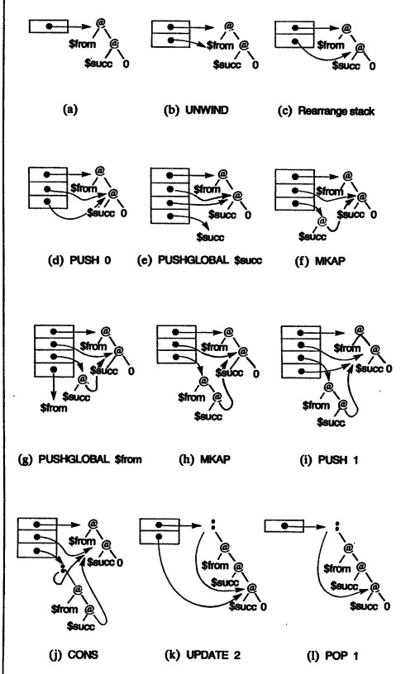
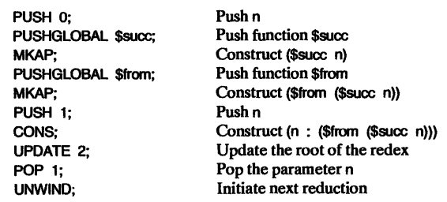
Пример кода:

Slide 13
Источники
Н. К. Верещагин, А. Шень. Лекции по математической логике и теории алгоритмов. — 2-е изд., исправленное. — М.: МЦНМО, 2002. — Т. 3. Вычислимые функции.
https://aosabook.org/en/v2/ghc.html#s:rules (2012)
Peyton Jones, Simon & Lester, David. (2000). Implementing functional languages: a tutorial.
Peyton Jones, Simon L. (1958) The implementation of functional programming languages

